Slide 1
Специалитет

Slide 2
Результаты анкетирования
Активность студентов по факультетам:
12308 студента:
лечебный факультет – 7289 чел.(58,80%),
педиатрический - 2196 чел. (17,74 %),
стоматологический - 1845 чел. (15%),
медико-профилактический – 623 чел. (5%),
фармацевтический – 355 чел. (2,86 %),
.
Активность студентов по курсам
1 курс – 6501 чел. (52,8%)
2 курс – 1616 чел. (13,12 %)
3 курс – 1571 чел. (12,76 %)
4 курс - 1166 чел. (9,5%)
5 курс - 772 чел. (6,27 %)
6 курс – 682 чел (5,55 %)

Slide 3
Кафедра | СР. балл | Кафедра | Ср. балл
Акушерства и гинекологии | 4,77 | Иностранных языков | 4,65
Акушерства и гинекологии ФДПО | 4,77 | Инфекционных болезней | 4,66
Анестезиологии, реанимации и неотложной медицинской помощи | 4,72 | Информационных технологий | 4,62
Анестезиологии, реанимации и трансфузиологии | 4,76 | Клинической лабораторной диагностики ФДПО | 4,62
Биологии | 4,53 | Клинической судебной медицины | 4,62
Биохимии им. Г.Я. Городисской | 4,54 | Кожных и венерических болезней | 4,62
Болезней уха, горла, носа | 4,58 | Медицинской биофизики | 4,64
Гигиены | 4,58 | Медицинской реабилитации | 4,64
Гистологии с эмбриологией и цитологией | 4,58 | Медицины катастроф | 4,65
Глазных болезней | 4,59 | Нервных болезней | 4,65
Госпитальной педиатрии | 4,63 | Нормальной анатомии | 4,65
Госпитальной терапии и общей врачебной практики им. В.Г. Вогралика | 4,63 | Нормальной физиологии им. Н.Ю. Беленкова | 4,64
Госпитальной хирургии им. Б.А. Королева | 4,63 | Общей и клинической психологии | 4,64
Детской хирургии | 4,63 | Общей и клинической фармакологии | 4,65

Slide 4
Кафедра | Ср.балл | Кафедра | Ср. балл
Общей химии | 4,62 | Урологии им Е.В. Шахова | 4,65
Общей, оперативной хирургии и топографической анатомии им. А.И. Кожевникова | 4,62 | Факультетской и поликлинической педиатрии | 4,65
Онкологии, лучевой терапии и лучевой диагностики | 4,62 | Факультетской и поликлинической терапии | 4,65
Ортопедической стоматологии и ортодонтии | 4,62 | Факультетской хирургии и трансплантологии | 4,65
Патологической анатомии | 4,62 | Фармацевтической химии и фармакогнозии | 4,65
Патологической физиологии | 4,63 | Физической культуры и спорта | 4,65
Педиатрии им. Ф.Д. Агафонова | 4,62 | Фтизиатрии им. И.С. Николаева | 4,65
Пропедевтики внутренних болезней | 4,63 | Хирургической стоматологии и челюстно-лицевой хирургии с курсом пластической хирургии | 4,66
Пропедевтической стоматологии | 4,63 | Экономики, менеджмента и медицинского права | 4,66
Психиатрии | 4,63 | Эндокринологии и внутренних болезней | 4,66
Социально-гуманитарных наук | 4,64 | Эпидемиологии, микробиологии и доказательной медицины | 4,66
Социальной медицины и организации здравоохранения | 4,64
Стоматологии детского возраста | 4,64
Терапевтической стоматологии | 4,65
Терапии и кардиологии | 4,65
Управления и экономики фармации и фармацевтической технологии | 4,65

Slide 5
Качество преподавания

Slide 6
Вопрос: Чувствуете ли Вы, что закончили изучение дисциплины с полным пониманием ее содержания?
Увеличение времени на практические занятия на базах ЛПУ
Разрешение на ассистирование студентам на операциях
Необходимо больше времени для общения с пациентами
Вопрос: Удовлетворенность использованием на занятиях современных методов обучения?
Методы обучения
интерактивные методы;
доклады;
дискуссии;
анализ конкретных ситуаций;
обучающие программы;
симуляции;
анализ научных статей;
поход в музей интересные видео по теме урока;
работа в группах;

Slide 7
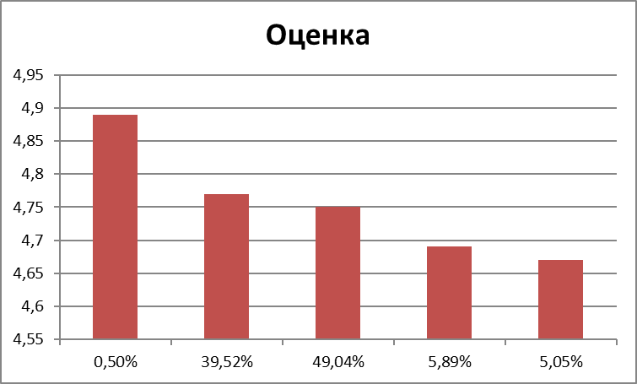
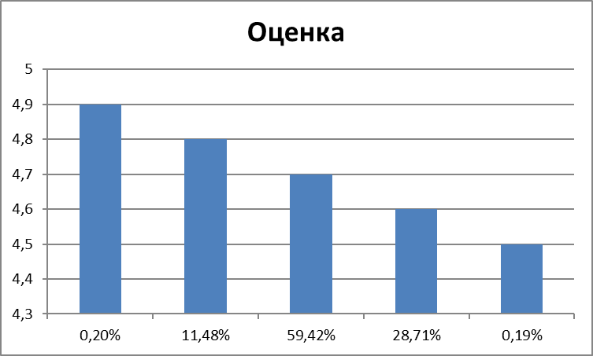
Вопрос: Организация и проведение лекций ?
Комментарии к оценкам
Некоторые презентации содержали меньше информации, чем лекции, которые нам читали, и наоборот.
Дополненные лекции, на них не освещается все то, что есть на экзамене
Больше очных лекций
Вопрос: Организация и проведение практических занятий ?
Больше практических занятий, по возможности.
Не хватило посещения пациентов, операций, диагностических мероприятий
Трансляция он-лайн, операций
нет демонстрационного материала и стоматологических
расходников для полного понимания
Почините установки. На кафедре большое количество установок не работают

Slide 8
Качество информационного обеспечение

Slide 9
Вопрос: Насколько способствуют освоению дисциплины материалы и информация, размещенные на портале СДО?
Комментарии к оценкам
Очные и записанные лекции не совпадают
Материалы на СДО старые и не подходят под действующие клинические рекомендации
Нестабильная работа сайта
Вопрос: Насколько способствует освоению дисциплины литература, имеющаяся в библиотеке (включая ЭБС) ПИМУ?
Мало учебников, на всех не хватает
В библиотеке очень старые и устаревшие учебники, а в ЭБС сложный поиск и неудобный интерфейс

Slide 10
Качество коммуникаций студентов и преподавателей

Slide 11
Вопрос: Оперативность и результативность реагирования на запросы студентов на кафедрах?
Вопрос: Уровень уважительного отношения преподавателя к студентам?

